Slide 1
2024高考：
新情景化学实验常见考点

Slide 2
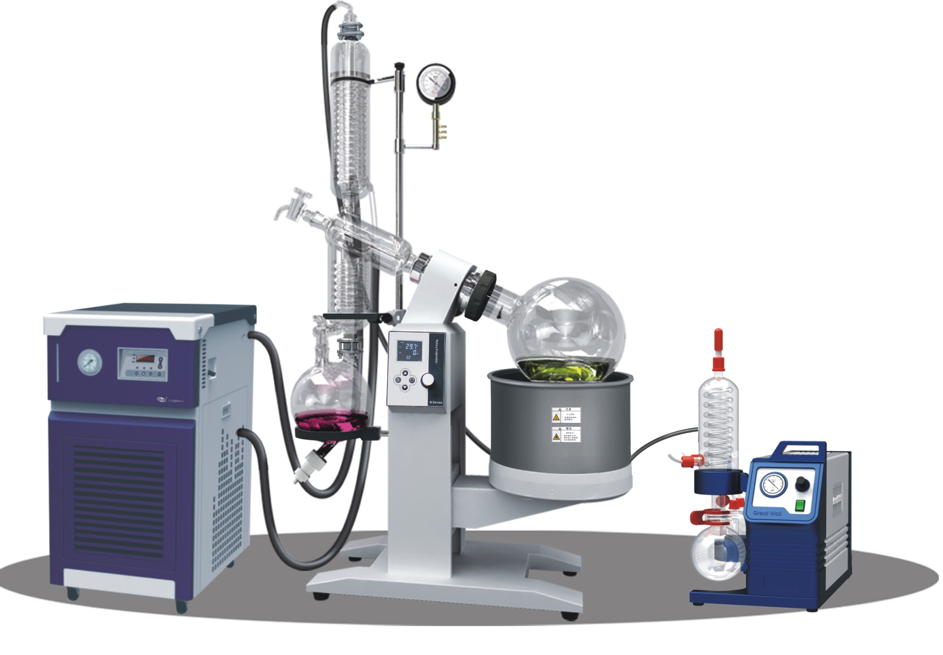
减压蒸发
由于压力降低，溶剂的沸点降低，能防止或减少溶质的分解
例：过氧化氢的沸点比水高，但受热容易分解。某试剂厂先制得7%~8%的过氧化氢溶液，再减压蒸发成30%的溶液。

Slide 3


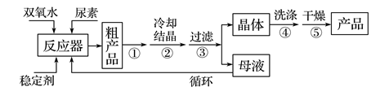
C
步骤①宜采用的操作是________(填字母)。
A.加热蒸发 B.常压蒸发 C.减压蒸发

Slide 4
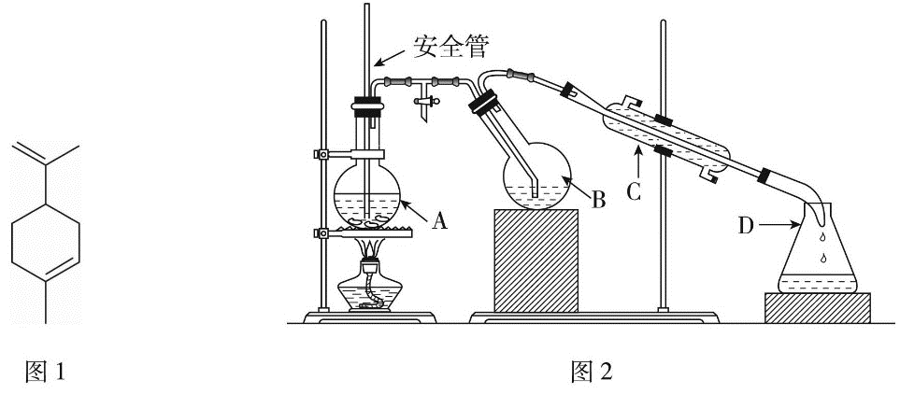
水蒸气蒸馏
水蒸气蒸馏可使待提纯的有机物在低于100℃的情况下随水蒸气一起被蒸馏出来，从而达到分离提纯的目的
①安全管下端不能抵住A的底部，否则水不能进入导管从而无法平衡压强。
②仪器B中水蒸气导入管的管口接近瓶底，有利于水蒸气与B中物质充分接触，使其被充分蒸出。

Slide 5
水蒸气蒸馏
③装置B中圆底烧瓶倾斜的目的：
防止飞溅起的液体进入冷凝管中
④装置B无需用到温度计，理由是：
蒸出物为混合物，无需
控制温度。

Slide 6
水蒸气蒸馏
⑤水蒸气蒸馏时，判断蒸馏结束的方法是：
馏出液澄清透明或取少量馏出液滴入水中，无油珠存在
⑥为了分离混合物，取出D前，应先打开止水夹，再停止加热，理由是：
防止装置A内压强突然减小引起倒吸（打开止水夹，停止加热，停止通冷却水）

Slide 7

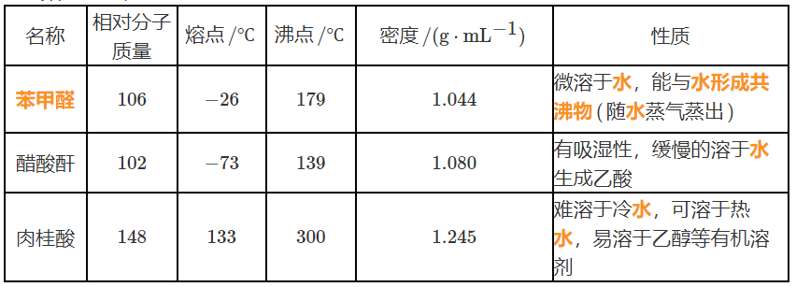
苯甲醛
反应后，采用水蒸气蒸馏可以除去的杂质是__________

Slide 8
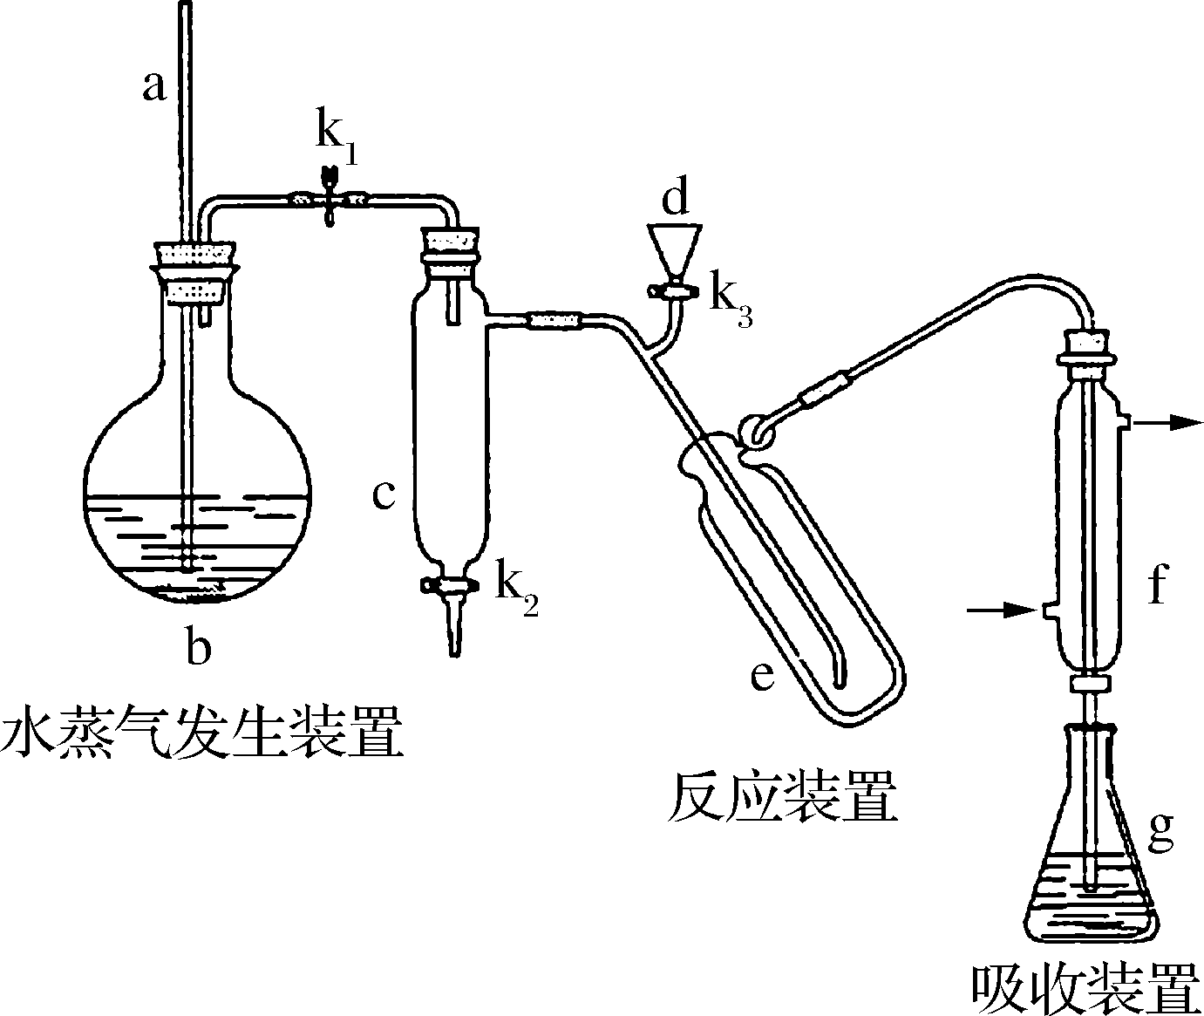

Slide 9
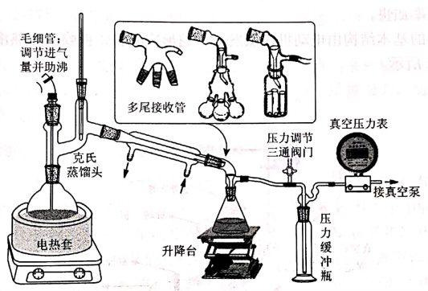
适用于高沸点物质和那些在常压蒸馏时未达到沸点就已升华、受热分解、氧化或聚合的化合物的分离和提纯。
减压蒸馏

Slide 10

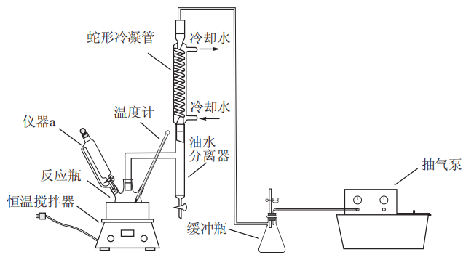
已知信息：过氧乙酸（CH₃COOOH）是一种常用的消毒剂，易溶于水、易挥发、见光或受热易分解。同时利用乙酸丁酯与水形成共沸物(沸点90.7℃)及时分离出水，以提高产率。
减压可以降低共沸物的沸点，防止温度过高，过氧乙酸分解

Slide 11
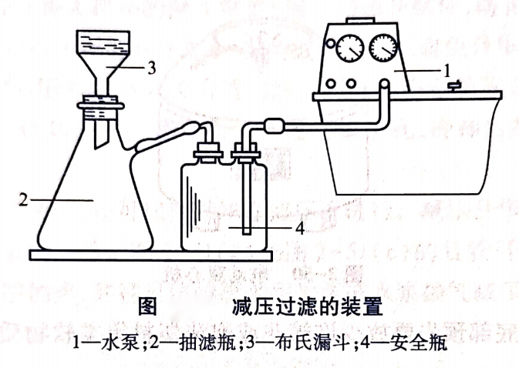
减压过滤，也称吸滤或抽滤。
在连接水泵的橡胶管和抽滤瓶之间安装一个安全瓶，用以防止因关闭水阀或水泵后水流速度的改变引起水倒吸进入抽滤瓶将滤液沾污并冲稀。因此，在停止过滤时，拔下抽气泵与吸滤瓶间的橡皮管，再关闭抽气泵，最后取下布氏漏斗。

Slide 12
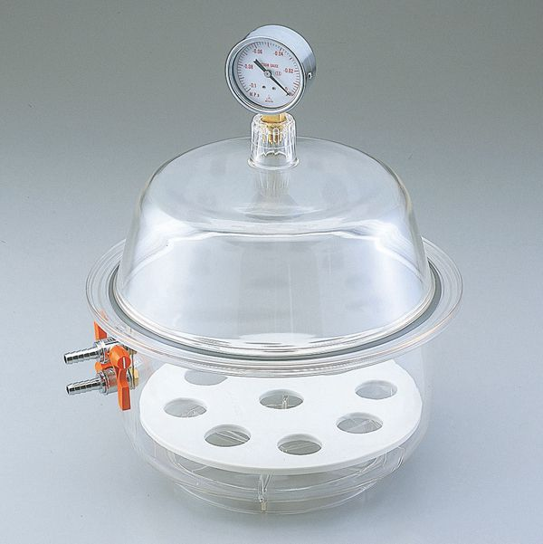
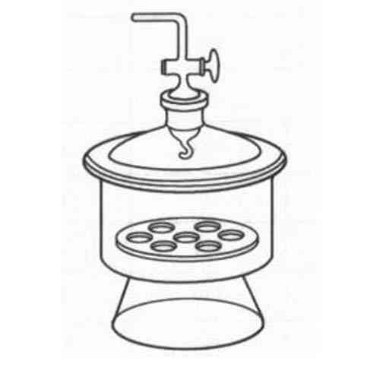
真空干燥
干燥器顶部装有带旋塞开关的出气口，由此处抽气后，可使干燥器内压力降低并趋于真空因而可以提高干燥效率。

Slide 13
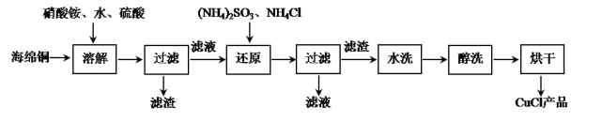
例：析出的CuCl晶体水洗后要立即用无水乙醇洗涤，在真空干燥机内于70℃干燥2h，冷却密封包装。70℃真空干燥、密封包装的原因是__________________________________________。
加快乙醇和水的挥发，防止CuCl在潮湿的空气中水解、氧化

Slide 14
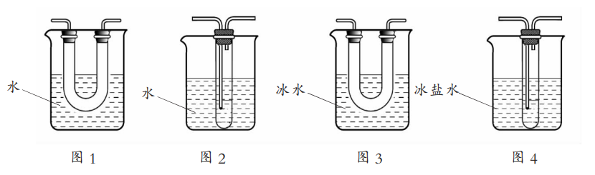
U型管冷凝管
该方法适合冷凝易升华或沸点较低的气体。冷却剂为液体，常见有水、冰水、冰盐水等。
例：证明实验室二氧化硫催化氧化装置中出来的混合气体中除了有SO₂、O₂气体外还有SO₃气体时，就可将混合气通过图3或图4装置，当U型管或试管的底部出现固体时，就能证明SO₃的存在

Slide 15
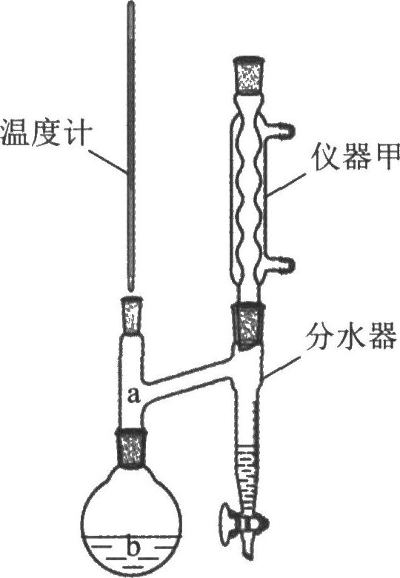
分水器
A+B→C+H₂O
①按如图所示安装带分水器的回流反应装置， 并在分水器中预先加入水，使水面略低于分水器的支管口
蒸馏过程中醇和酸一起被蒸出，为了提高反应物的转化率，步骤②分水器中应该预先加少量水，目的是使上层酯中的醇和酸回流烧瓶中继续参与反应；

Slide 16
分水器
②打开冷凝水，圆底烧瓶在石棉网上用小火加热。在反应过程中，通过分水器下部的旋塞不断分出生成的水，注意保持分水器中水层液面原来的高度，使油层尽量回到圆底烧瓶中。反应达到终点后，停止加热，记录分出的水的体积。
分水器水层高度不再变化说明酯化反应已基本完成

Slide 17
③将分水器分出的酯层和反应液一起倒入分液漏斗中，用 10 mL 的水洗涤。有机层继续用10 mL10% Na₂CO₃ 洗涤至中性，再用 10 mL 的水洗涤，最后将有机层转移至锥形瓶中，再用无水硫酸镁干燥。

Slide 18
已知信息：过氧乙酸（CH₃COOOH）是一种常用的消毒剂，易溶于水、易挥发、见光或受热易分解。同时利用乙酸丁酯与水形成共沸物(沸点90.7℃)及时分离出水，以提高产率。
为减少反应瓶中乙酸丁酯的损耗，反应开始前，在油水分离器中应进行的操作是_______｡
在油水分离器中加满乙酸丁酯（为减少三口烧瓶中乙酸丁酯的损耗）

Slide 19
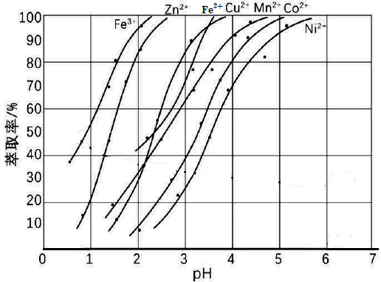
萃取和反萃取
萃取时，有机萃取剂能与铜离子生成金属鳌合物，
使铜被萃取，并析出氢离子。其反应可用下式表示：
Cu²⁺(水相)＋2RH(有机相)
CuR(有机相)＋2H⁺(水相)
在弱酸性介质中，由于反应生成的金属螯合物稳定性好，反应向右进行，即萃取反应。在强酸性介质中，上述反应向左进行，即鳌合物的金属离子将会由有机相转入水相，有机相能获得再生，这叫“反萃取”反应。

Slide 20
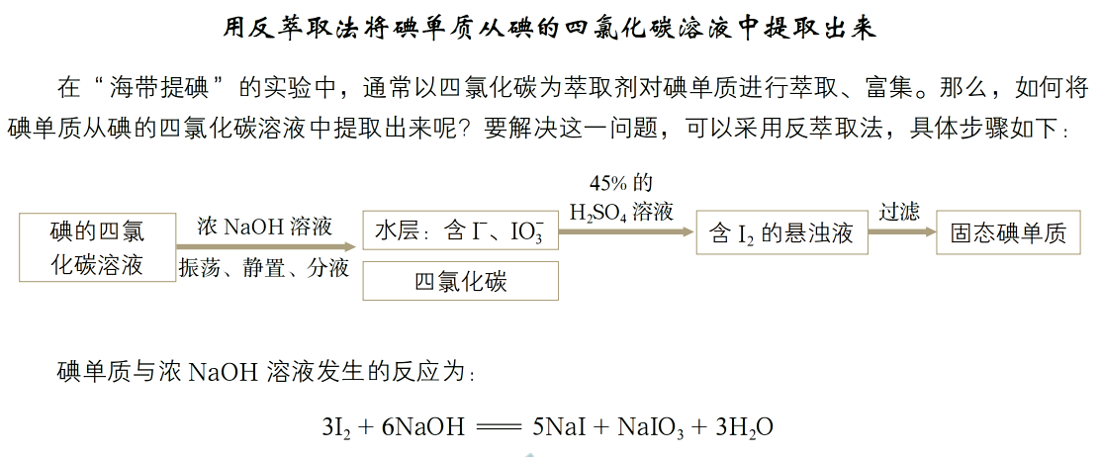

Slide 21
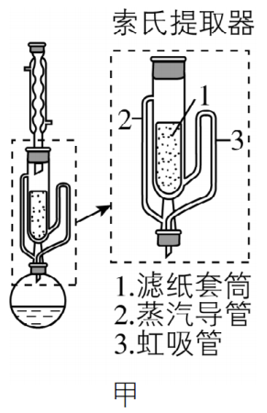
实验时烧瓶中溶剂受热蒸发，蒸汽沿蒸汽导管2上升至球形冷凝管，冷凝后滴入滤纸套筒1中，与茶叶末接触，进行萃取。萃取液液面达到虹吸管3顶端时，经虹吸管3返回烧瓶，从而实现对茶叶末的连续萃取。

Slide 22
(1)实验时需将茶叶研细，放入滤纸套筒1中，研细的目的是__________________________，圆底烧瓶中加入95%乙醇为溶剂，加热前还要加几粒______________。
(2)提取过程不可选用明火直接加热，原因是___________________，与常规的萃取相比，采用索氏提取器的优点是____________________________________。
(3)提取液需经“蒸馏浓缩”除去大部分溶剂。与水相比，乙醇作为萃取剂的优点是______________________。“蒸馏浓缩”需选用的仪器除了圆底烧瓶、蒸馏头、温度计、接收管之外，还有______________(填标号)。
A．直形冷凝管 B．球形冷凝管
C．接收瓶 D．烧杯
增加固液接触面积，提取充分
沸石
乙醇易挥发，易燃
使用溶剂量少，可连续萃取(萃取效率高)
乙醇沸点低，易浓缩
AC

Slide 23
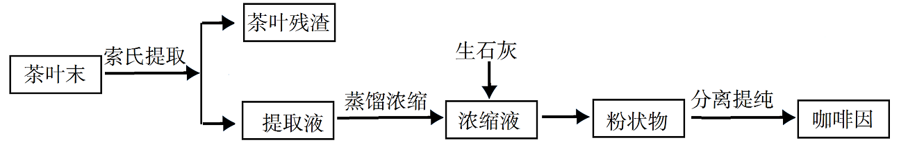
咖啡因是一种生物碱(易溶于水及乙醇，熔点234.5℃，100℃以上开始升华)，有兴奋大脑神经和利尿等作用。茶叶中含咖啡因约1%~5%、单宁酸(K_{a}约为10⁻⁶，易溶于水及乙醇)约3%~10%，还含有色素、纤维素等。实验室从茶叶中提取咖啡因的流程如下图所示。
单宁酸
(4)浓缩液加生石灰的作用是中和_______和吸收______。
水

Slide 24
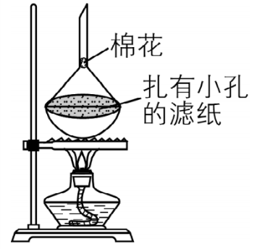
可采用如图所示的简易装置分离提纯咖啡因。将粉状物放入蒸发皿中并小火加热，咖啡因在扎有小孔的滤纸上凝结，该分离提纯方法的名称是______________。
升华

